Slide 1
Sistemas de Inteligencia Artificial
Métodos de búsqueda
Buscaminas
Betina Cynthia Mamani
Darío Sneidermanis
Darío Susnisky

Slide 2
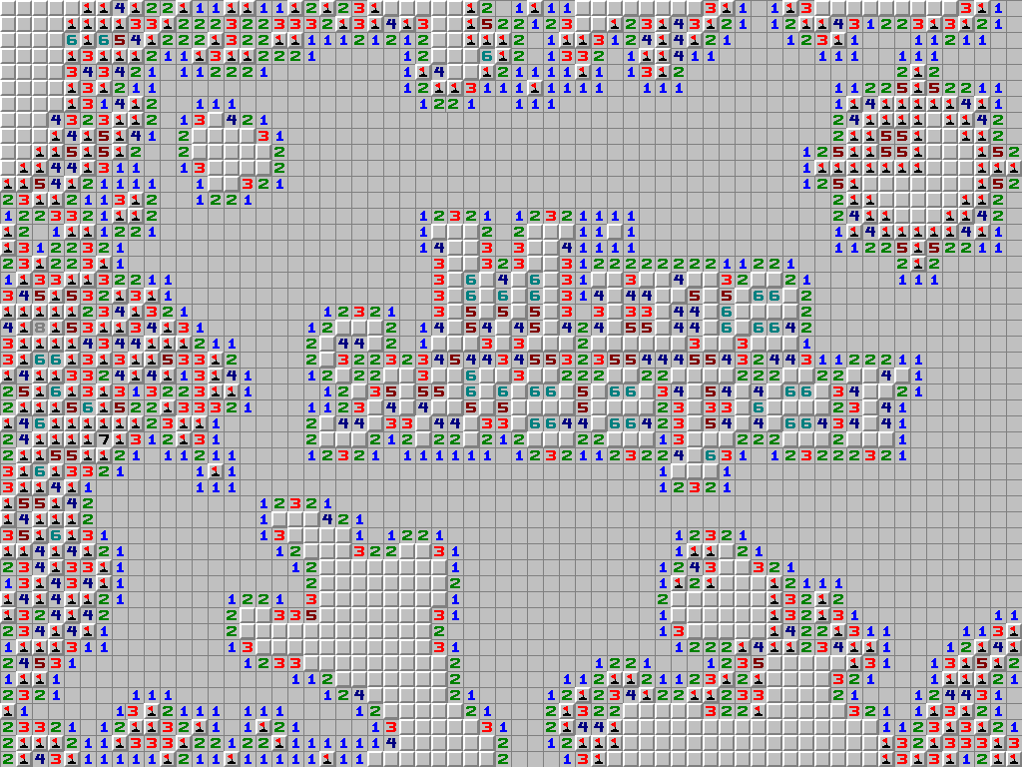
Introducción al problema

Slide 3
Caracteristicas Buscaminas
Estados “perdidos”.
Estados no reversibles.
Estados repetidos.
Solución única.
Profundidad de la solución constante y conocida.
Juego en base a probabilidades.

Slide 4
Métodos no informados

Slide 5
Métodos no informados
DFS
  Nodos de mayor nivel primero.
  Stack

Slide 6

Métodos no informados
DFS
  Nodos de mayor nivel primero.
  Stack

Slide 7
Métodos no informados
DFS
  Nodos de mayor nivel primero.
  Stack
BFS
  Nodos de menor nivel primero.
  Queue

Slide 8
Métodos no informados
DFS
  Nodos de mayor nivel primero.
  Stack
BFS
  Nodos de menor nivel primero.
  Queue
  HashSet

Slide 9
Métodos no informados
DFS
  Nodos de mayor nivel primero.
  Stack
BFS
  Nodos de menor nivel primero.
  Queue
  HashSet -> Función de hasheo!!

Slide 10

Métodos no informados
DFS
  Nodos de mayor nivel primero.
  Stack
BFS
  Nodos de menor nivel primero.
  Queue
  HashSet -> Función de hasheo!!

Slide 11
Métodos no informados
DFS
  Nodos de mayor nivel primero.
  Stack
BFS
  Nodos de menor nivel primero.
  Queue
  HashSet -> Función de hasheo!!
ID
  DFS + BFS.

Slide 12
Métodos no informados
DFS
  Nodos de mayor nivel primero.
  Stack
BFS
  Nodos de menor nivel primero.
  Queue
  HashSet -> Función de hasheo!!
ID
  DFS + BFS + magia.

Slide 13

Métodos no informados
DFS
  Nodos de mayor nivel primero.
  Stack
BFS
  Nodos de menor nivel primero.
  Queue
  HashSet -> Función de hasheo!!
ID
  DFS + BFS + magia.

Slide 14
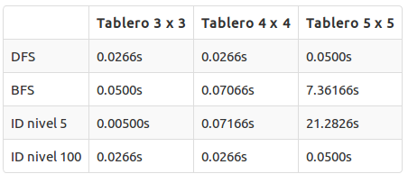
Comparaciones!
Tiempos

Slide 15
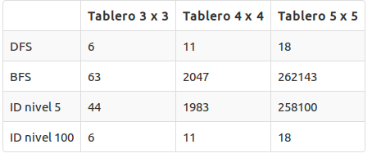
Comparaciones!
Nodos expandidos

Slide 16
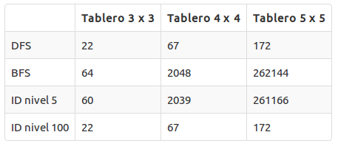
Comparaciones!
Estados Generados

Slide 17
Metodos informados
Heuristicas
Función de costo
  Greedy Search
  A*

Slide 18

Metodos informados
Heuristicas
Función de costo
  Greedy Search
  A*

Slide 19
Otros enfoques!
Enfoques en probabilidad.
Simular el juego de un humano (o mejorarlo).

Slide 20

Otros enfoques!

Slide 21

CSPStrategy
Chris Studholme
2001
Basado en PGMS
Enfasis en la primer casilla
Algoritmo de 7 pasos basado en probabilidades

Slide 22
CSPStrategy: 7 pasos
Calculo de probabilidades por casilla + eliminación casos obvios.

Slide 23
CSPStrategy: 7 pasos
Calculo de probabilidades por casilla + eliminación casos obvios.
Simplificación de probabilidades.

Slide 24
CSPStrategy: 7 pasos
Calculo de probabilidades por casilla + eliminación casos obvios.
Simplificación de probabilidades.
Calculo (y eliminación) de soluciones.

Slide 25
CSPStrategy: 7 pasos
Calculo de probabilidades por casilla + eliminación casos obvios.
Simplificación de probabilidades.
Calculo (y eliminación) de soluciones.
Segundo análisis.

Slide 26
CSPStrategy: 7 pasos
Calculo de probabilidades por casilla + eliminación casos obvios.
Simplificación de probabilidades.
Calculo (y eliminación) de soluciones.
Segundo análisis.
“Craps Shot”

Slide 27
CSPStrategy: 7 pasos
Calculo de probabilidades por casilla + eliminación casos obvios.
Simplificación de probabilidades.
Calculo (y eliminación) de soluciones.
Segundo análisis.
“Craps Shot”
Elección “best guess”

Slide 28
CSPStrategy: 7 pasos
Calculo de probabilidades por casilla + eliminación casos obvios.
Simplificación de probabilidades.
Calculo (y eliminación) de soluciones.
Segundo análisis.
“Craps Shot”
Elección “best guess”
Y si no hay “best guess”?

Slide 29
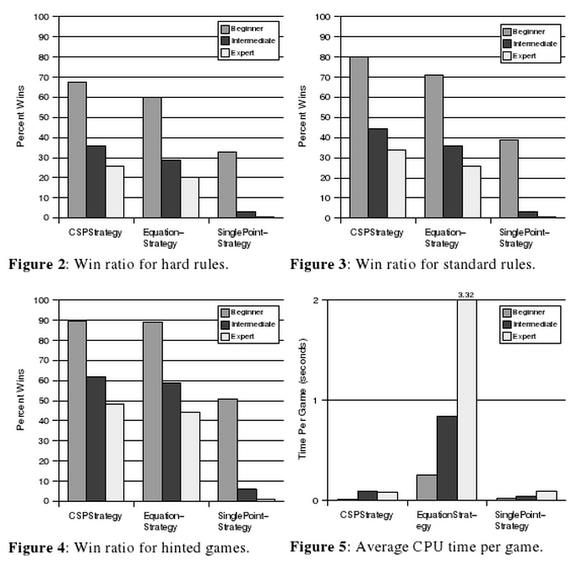
CSPStrategy

Slide 30

Gracias!!! Preguntas???

